Slide 1

EVALUASI FITUR HANDCRAFTED DAN MODEL SPEECH PRALATIH UNTUK ESTIMASI KEPRIBADIAN BIG FIVE BERBASIS AUDIO DENGAN PROTOKOL STRICT SPLIT DAN ADAPTASI LoRA
Muhammad Aqil Farrukh – NRP 5025221158
Pembimbing: Shintami Chusnul Hidayati, S.Kom., M.Sc., Ph.D Ko-pembimbing: Dini Adni Navastara, S.Kom., M.Sc.

Slide 2

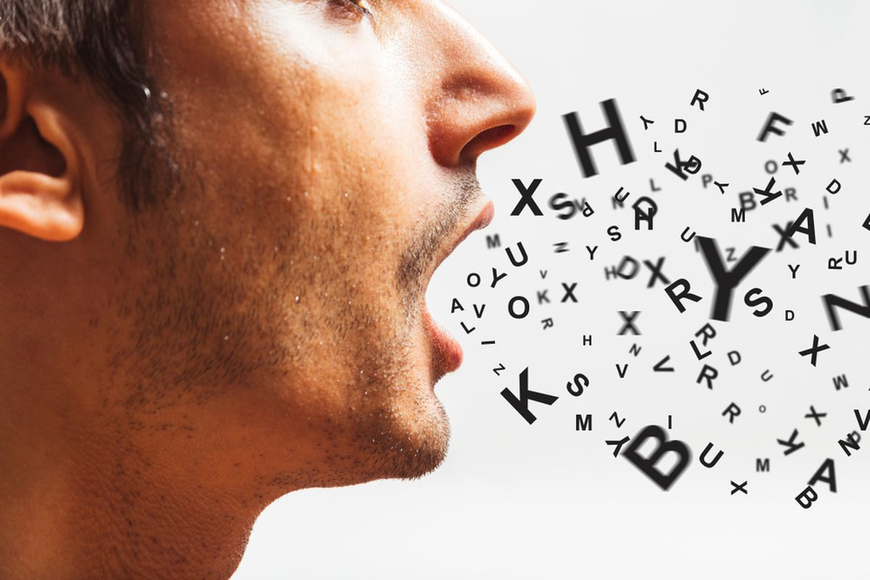
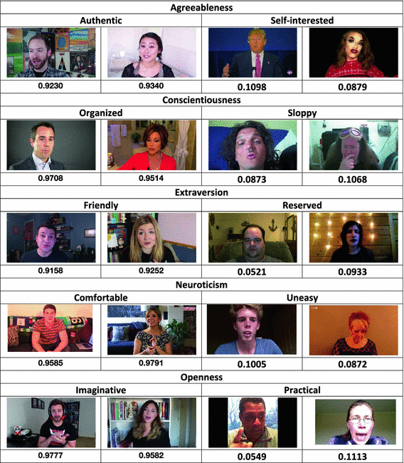
Latar Belakang
Sinyal suara membawa isyarat paralinguistik
FI-V2 relevan untuk tugas regresi Big Five
Cara berbicara, prosodi, dinamika suara, dan kualitas vokal dapat menjadi isyarat untuk menilai apparent personality.
ChaLearn First Impressions V2 menyediakan klip pendek dengan label apparent personality Big Five pada rentang 0–1, sehingga sesuai untuk tugas regresi berbasis audio.
Audio-only personality estimation masih menantang
Prediksi Big Five dari suara dipengaruhi variasi pembicara, kondisi rekaman, subjektivitas label, dan keterbatasan informasi tanpa visual maupun transkrip.

Slide 3
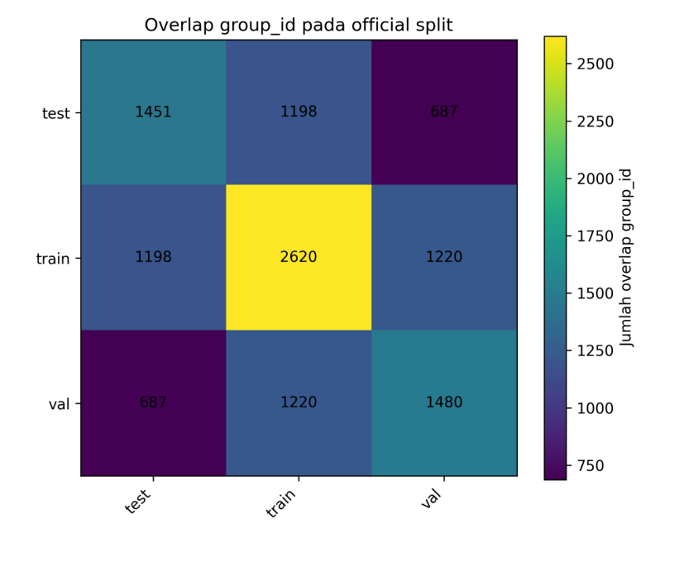
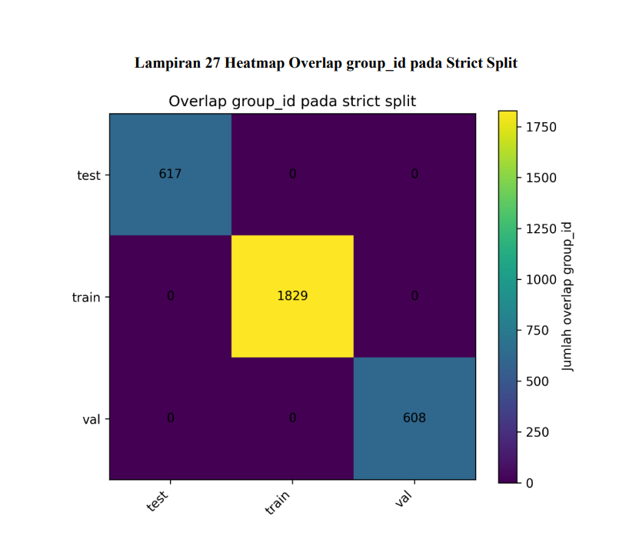
Masalah Penelitian
Evaluasi perlu lebih ketat
Strict split berbasis group_id
Official split berpotensi memiliki ketergantungan sumber antar subset. Karena itu, strict split berbasis group_id diperlukan agar evaluasi lebih konservatif.
Seluruh sampel dari group_id yang sama ditempatkan pada subset yang sama. Hasil strict split menunjukkan overlap group_id antar subset = 0.
Gap penelitian
Diperlukan evaluasi audio-only yang membandingkan fitur handcrafted dengan embedding speech pralatih, lalu menguji apakah adaptasi LoRA dapat meningkatkan kinerja backbone terpilih.

Slide 4
Rumusan Masalah
1. Bagaimana merancang pipeline audio-only dan strict split untuk evaluasi Big Five? 2. Bagaimana perbandingan kinerja embedding dari backbone pralatih dan fitur handcrafted pada protokol pemisahan data strict split dan non-strict split dengan konfigurasi evaluasi yang sama? 3. Bagaimana pengaruh adaptasi LoRA pada backbone speech pralatih yang dianalisis pada tahap fine-tuning terhadap kinerja prediksi dibandingkan skema frozen feature extraction, serta bagaimana pola perubahan kinerjanya pada masing-masing dimensi Big Five?

Slide 5
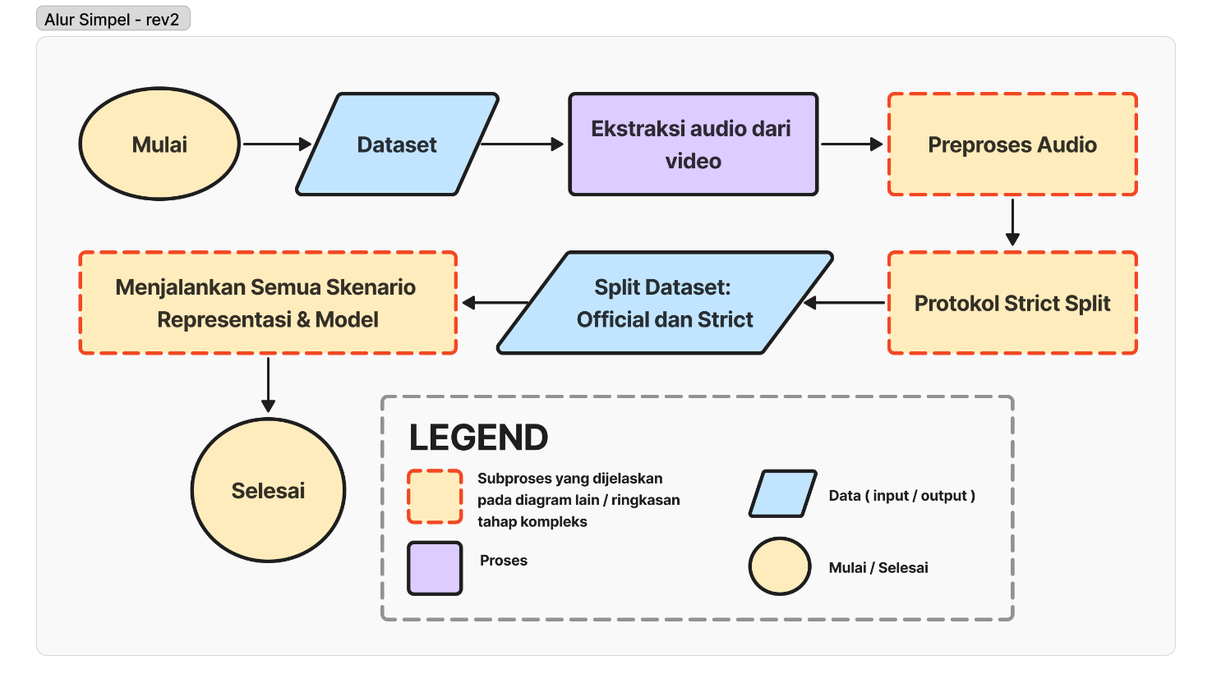
Alur Metodologi Penelitian
Input: video FI-V2
Ekstraksi audio
Praproses audio
Official split dan strict split
Baseline fitur/model
Fine-tuning LoRA
Evaluasi final

Slide 6
Dataset dan Skenario Penelitian
ChaLearn First Impressions V2 → apparent personality Big Five berbasis audio-only
Komponen | Nilai utama
Metadata awal | 10.000 klip
Data bersih setelah VAD QC | 9.974 klip
Unit strict split | 3.054 group_id
Split Official | 5.988 train / 1.994 val / 1.992 test
Split strict | 5.936 train / 1.999 val / 2.039 test
Target | 5 trait Big Five, nilai 0-1
Skenario | Baseline: official split & strict split LoRA: strict split
Karakteristik Skenario
Strict split
Sampel dari group_id yang sama tidak boleh tersebar antar train/validation/test.
audio-only
Hanya menggunakan sinyal suara, tanpa visual dan transkrip.
Regresi
label Big Five berupa skor kontinu 0–1.

Slide 7
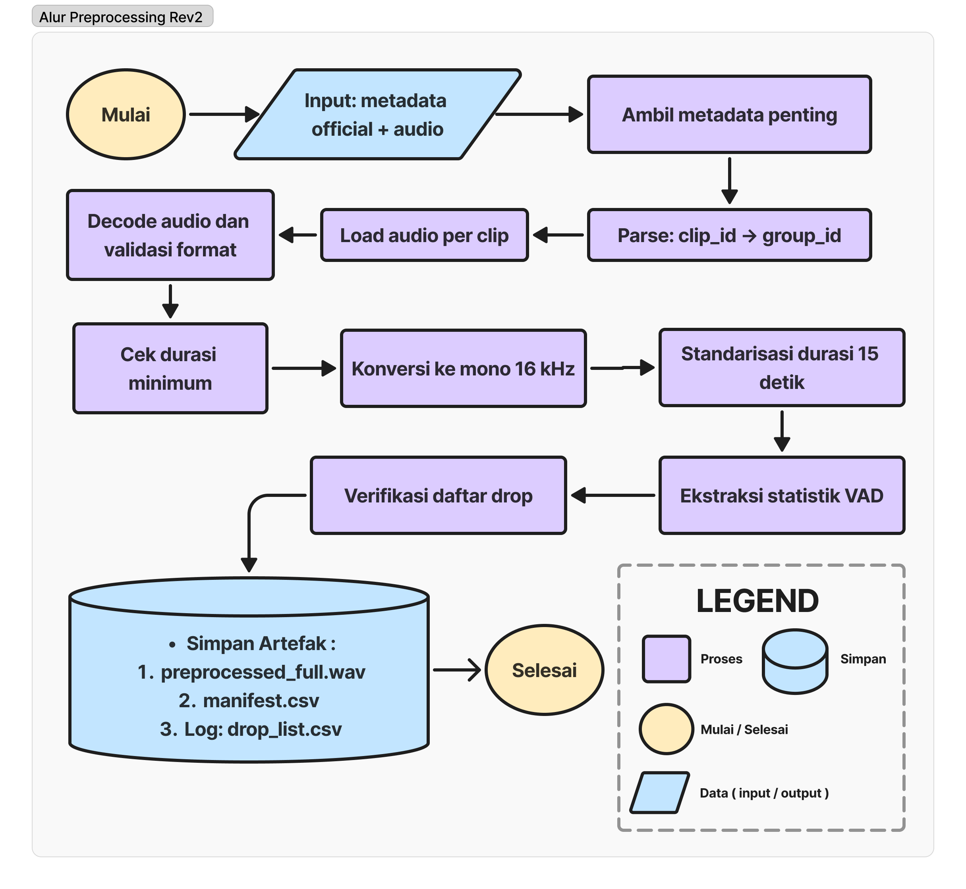
Pra-pemrosesan Audio
Tahap QC | Jumlah
Total awal | 10.000 klip
Drop VAD awal | 42 klip
Drop final | 26 klip
Total clean | 9.974 klip

Slide 8
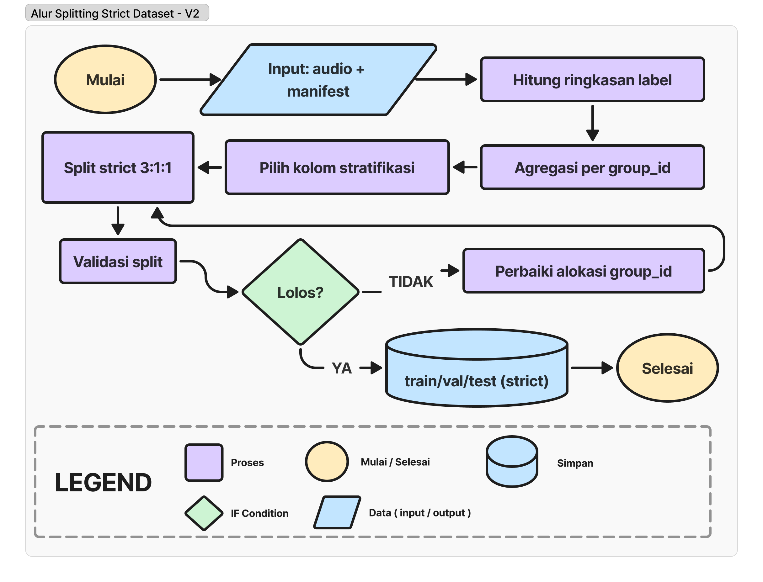
Strict Split
Strict split | Klip
Train | 5.936
Validation | 1.999
Test | 2.039
Overlap group_id | 0

Slide 9
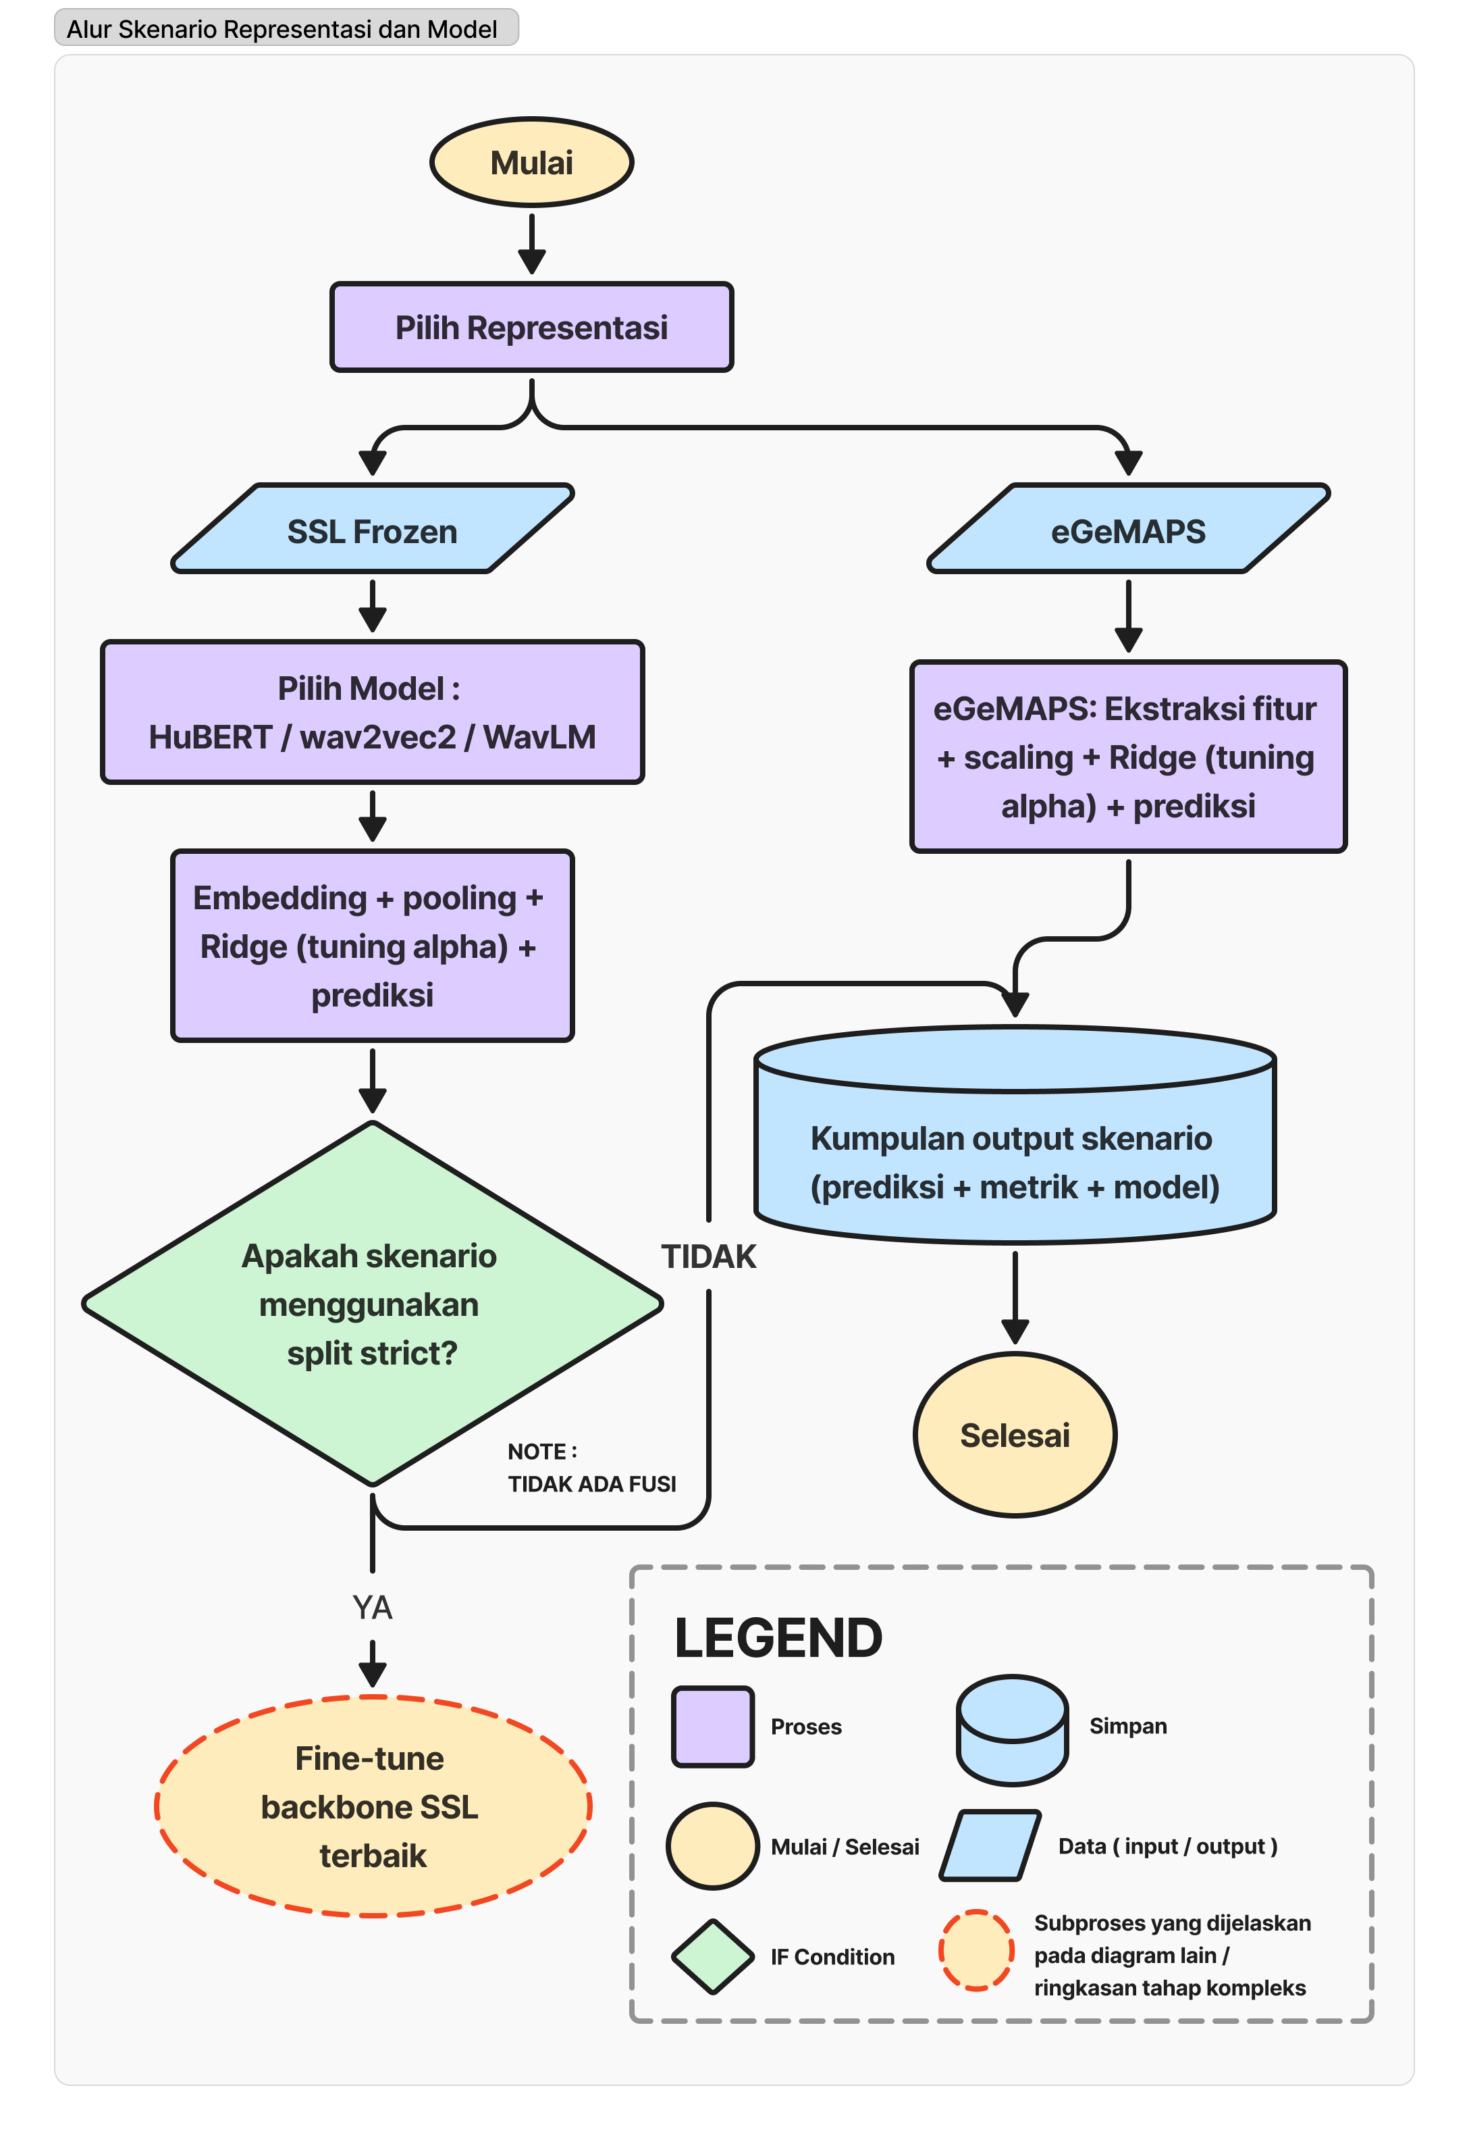
Alur Skenario Representasi dan Model
Metrik | Makna ringkas | Alasan Digunakan
Acc(1-MAE) | Metrik challenge, bukan akurasi klasifikasi | Digunakan agar hasil dapat dibandingkan dengan penelitian terdahulu pada ChaLearn FI-V2
MAE | Rata-rata error absolut | Dipakai sebagai metrik utama karena label Big Five berupa skor kontinu 0–1 dan mudah diinterpretasikan sebagai besar error
RMSE | Error kuadrat yang memberi penalti lebih besar pada kesalahan besar | Digunakan untuk melihat apakah model menghasilkan prediksi dengan error besar pada sebagian sampel
R² | Variasi target yang dijelaskan model | Digunakan untuk menilai kemampuan model menangkap variasi label, bukan hanya menghasilkan prediksi dekat rata-rata

Slide 10
Skenario Baseline : Official Split dan Strict Split
Semua skenario memprediksi lima trait Big Five dalam bentuk regresi multi-output
Audio
eGeMAPS 88 fitur
Ridge Regression Baseline handcrafted
Audio
wav2vec2 / HuBERT / WavLM 768 embedding
Ridge baseline dan hyperparameter-tuning LoRA 2 backbone terbaik di strict split

Slide 11
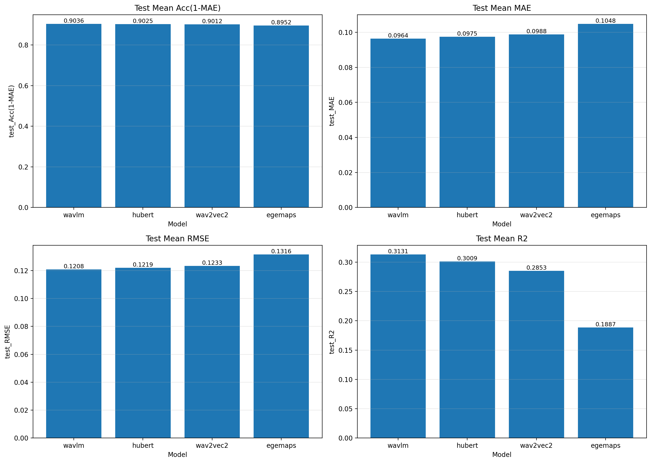
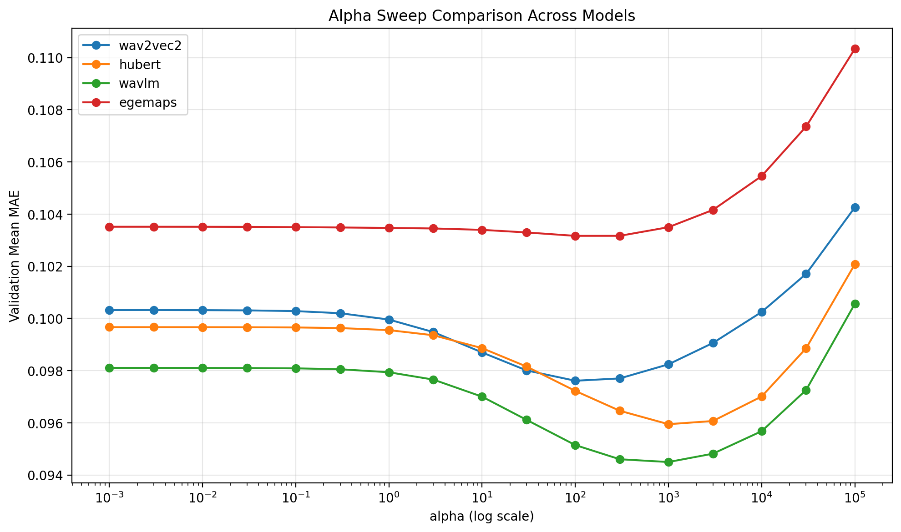
Hasil Utama Baseline (Official Split)
Metode | Best alpha | Acc | MAE | RMSE | R²
WavLM | 1000 | 0.903623 | 0.096377 | 0.120835 | 0.313054
HuBERT | 1000 | 0.902526 | 0.097474 | 0.121944 | 0.300851
wav2vec2 | 100 | 0.901239 | 0.098761 | 0.123295 | 0.285255
eGeMAPS | 100 | 0.895163 | 0.104837 | 0.131557 | 0.188670

Slide 12
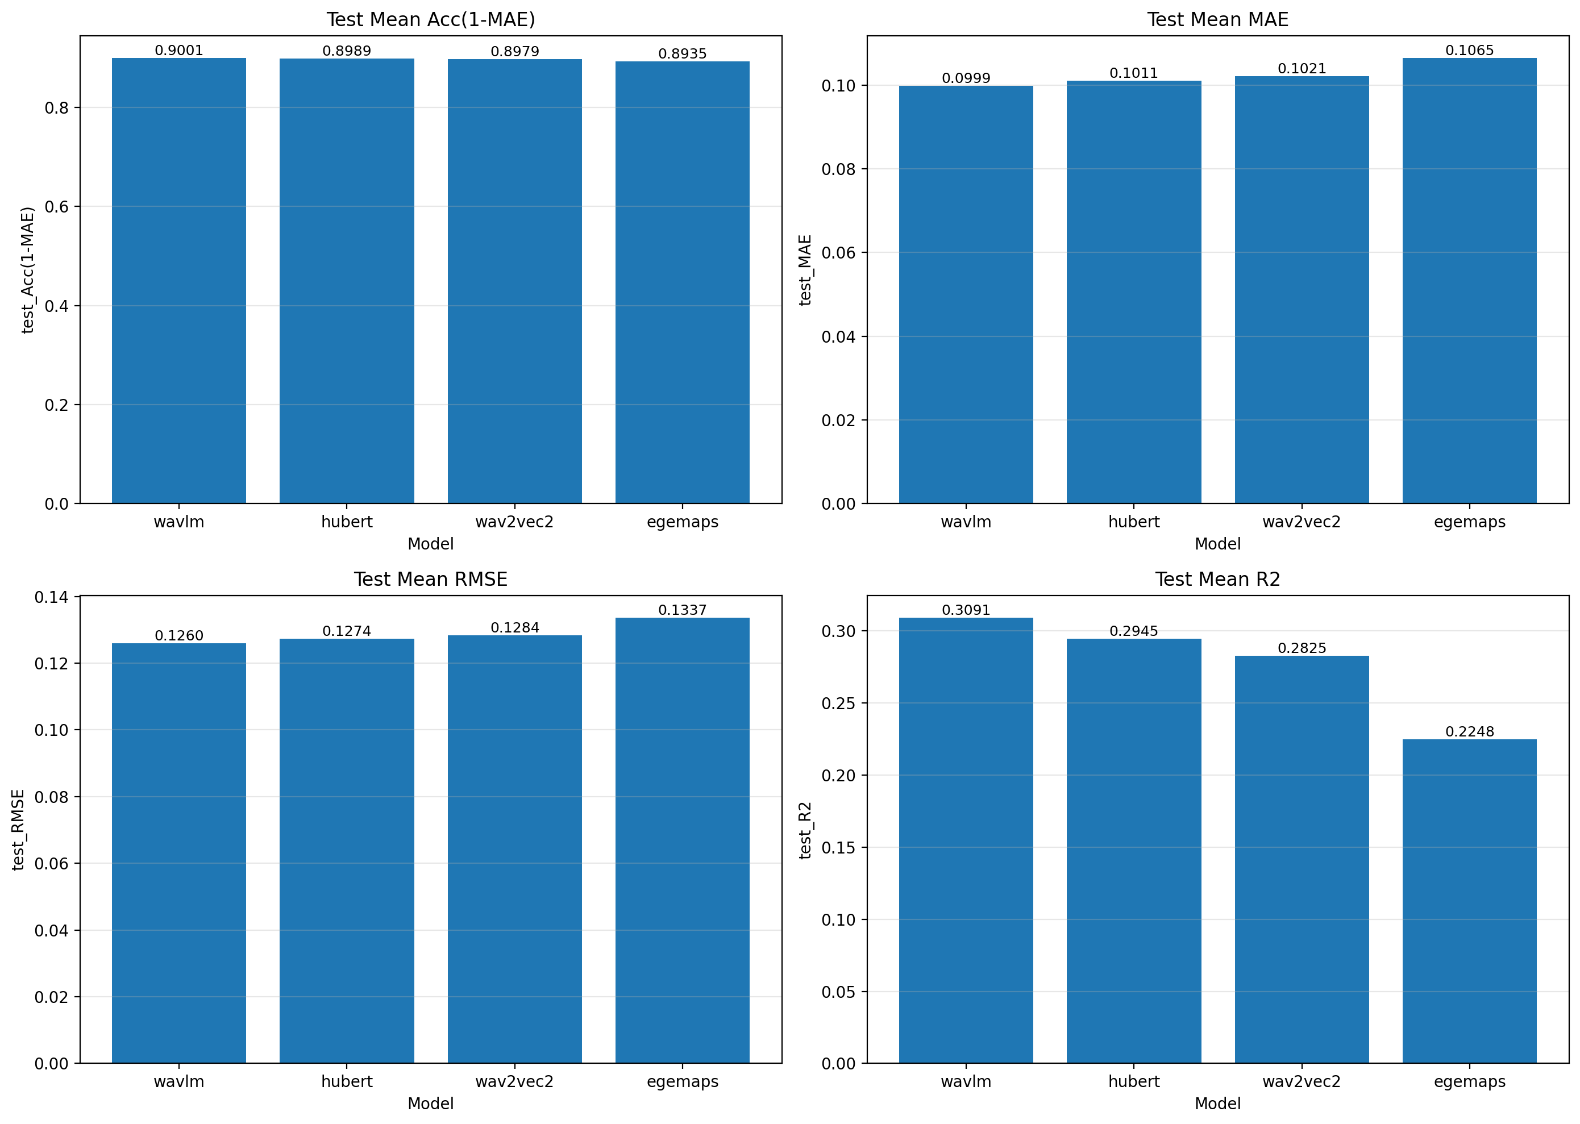
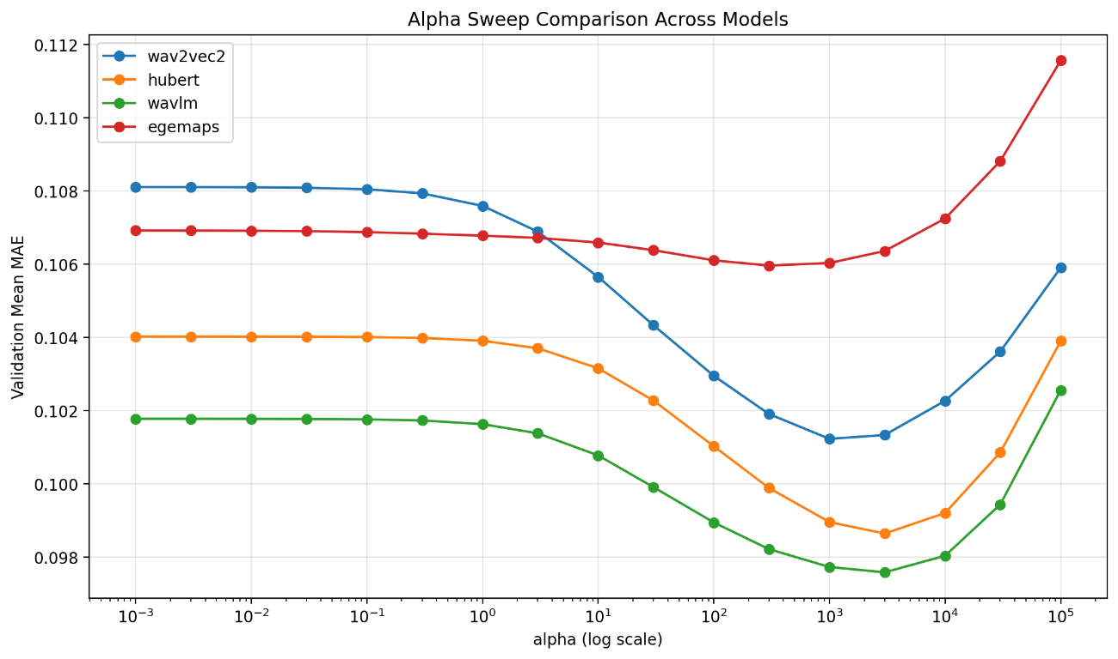
Hasil Utama Baseline (Strict Split)
Metode | Best alpha | Acc | MAE | RMSE | R²
WavLM | 3.000 | 0,900119 | 0,099881 | 0,126029 | 0,309102
HuBERT | 3.000 | 0,898928 | 0,101072 | 0,127392 | 0,294469
wav2vec2 | 1.000 | 0,897850 | 0,102150 | 0,128440 | 0,282504
eGeMAPS | 300 | 0,893506 | 0,106494 | 0,133659 | 0,224846
1
2

Slide 13
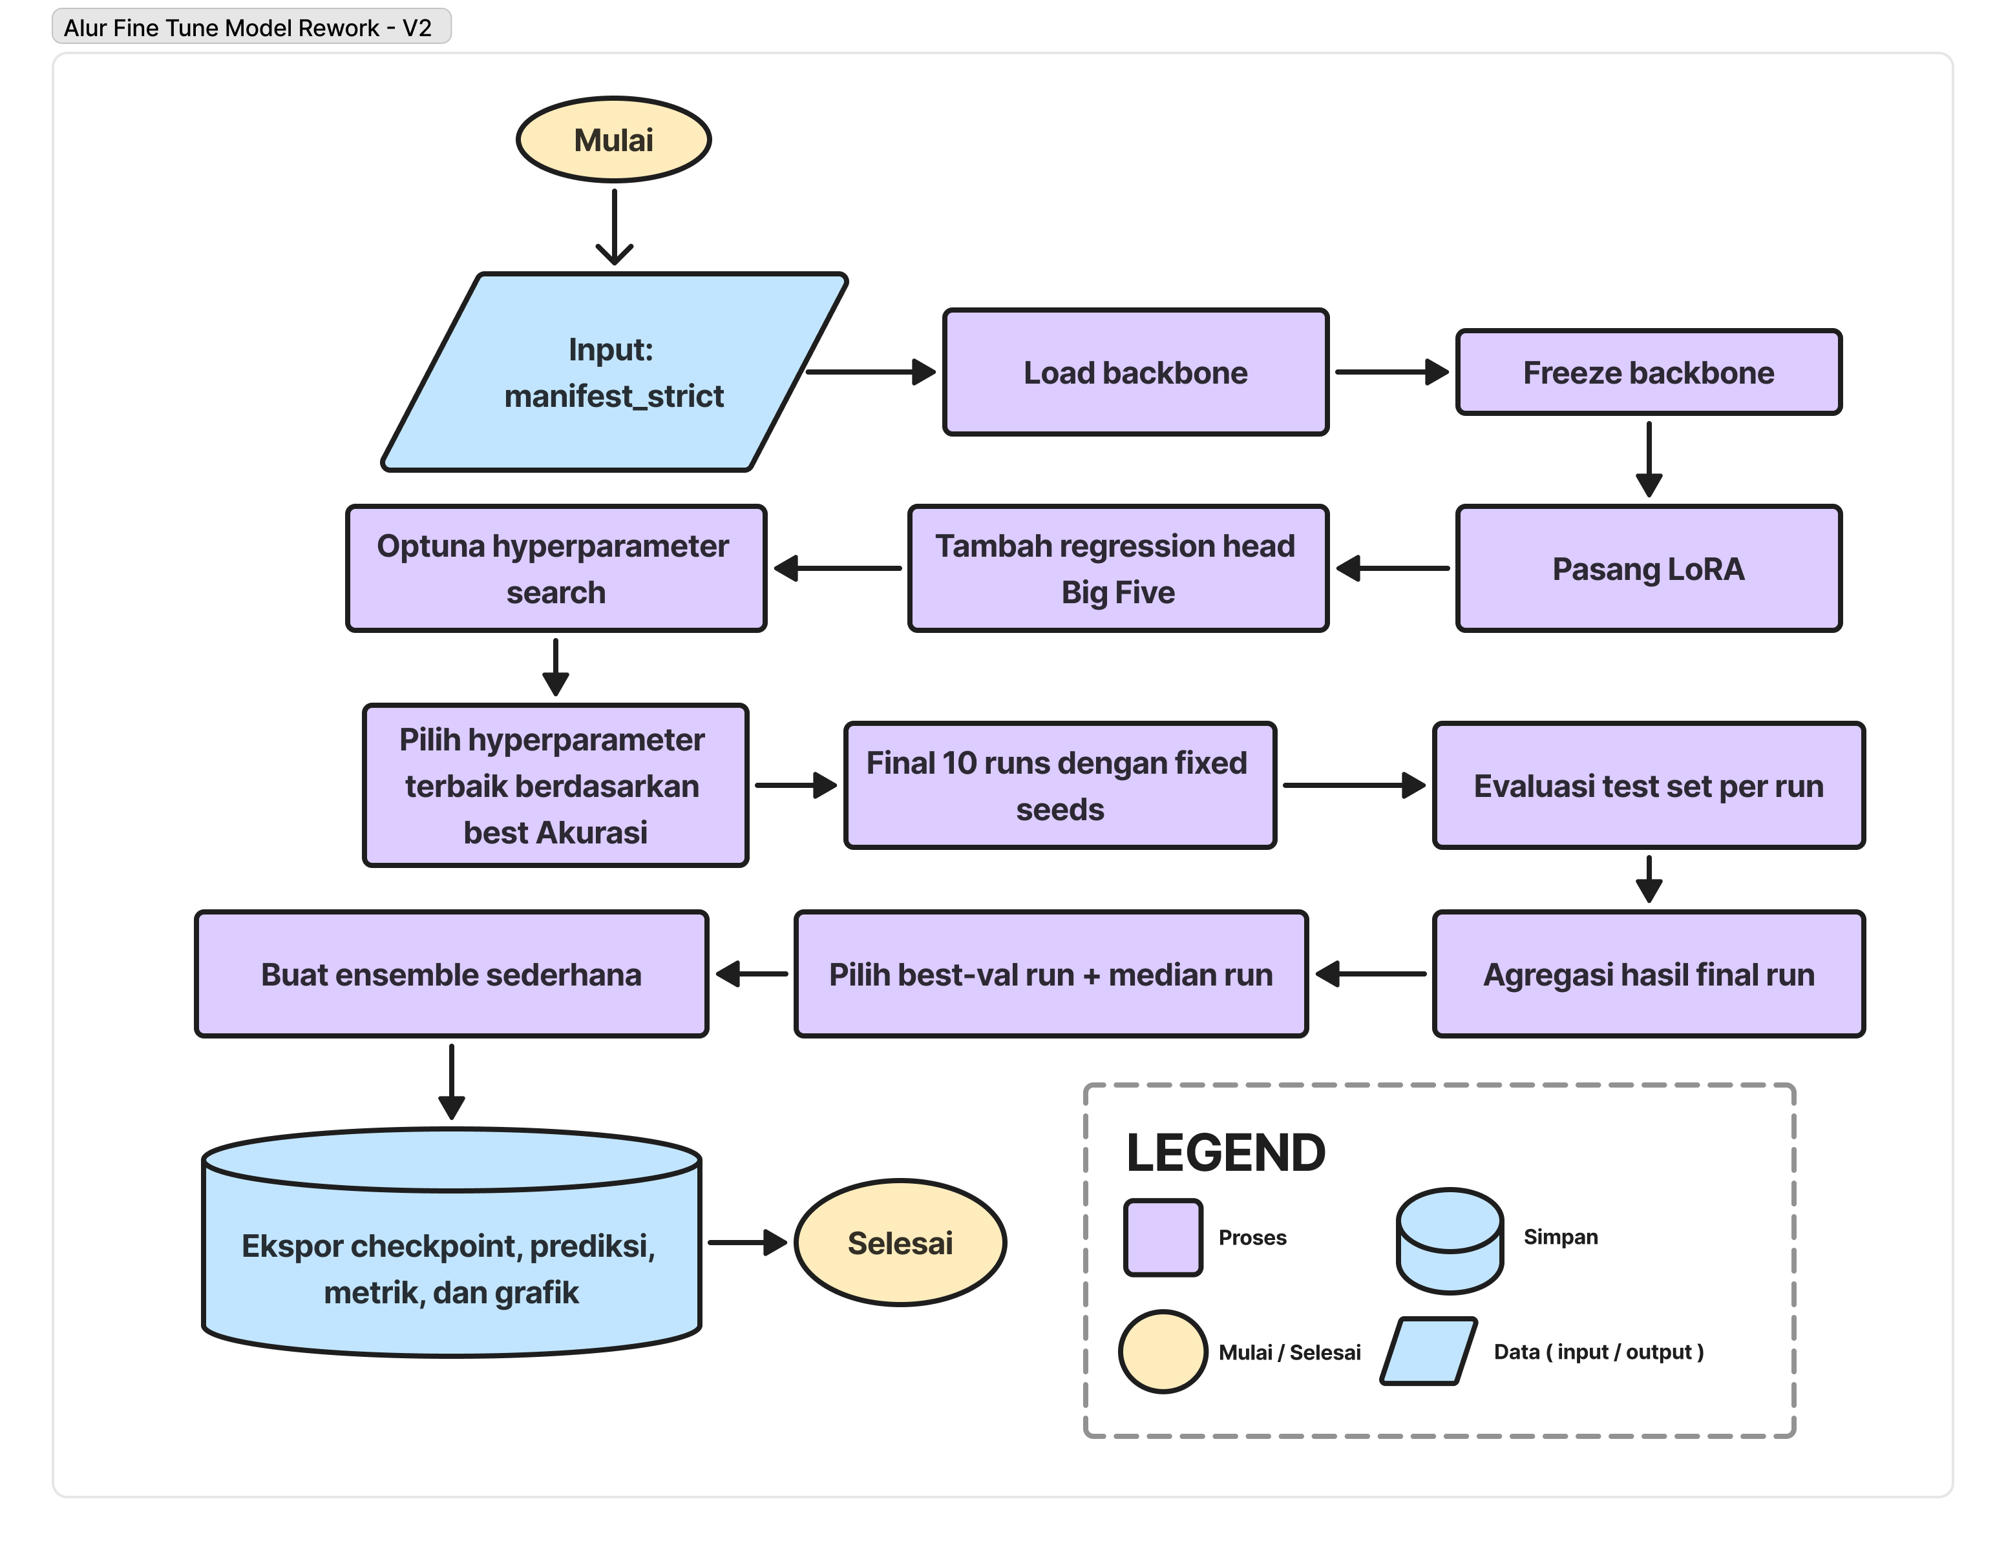
Skenario Fine Tuning

Slide 14
Pencarian Optuna untuk Hyperparameter Tuning
Parameter | Ruang pencarian
learning_rate | 5e-5 sampai 3e-4, log scale
r | {4, 8, 16}
lora_alpha | {16, 32, 64}
lora_dropout | {0,00; 0,05; 0,10; 0,15}
weight_decay | 1e-4 sampai 2e-2, log scale
warmup_ratio | {0,00; 0,03; 0,05; 0,08; 0,10}
Parameter | Ruang pencarian
Jumlah trial | 50
Pruner | MedianPruner
Metrik seleksi | S = 1 - MAE_mean pada val_strict

Slide 15
Hasil Utama Fine-tuning / LoRA
Model | Pelaporan | MAE | RMSE | R² | Acc
WavLM frozen embedding + Ridge | Baseline frozen WavLM strict split | 0,099881 | 0,126029 | 0,309102 | 0,900119
WavLM+LoRA | Mean 10 runs | 0,100275 | 0,126627 | 0,302657 | 0,899725
 | Best-val run | 0,100190 | 0,126587 | 0,303067 | 0,899810
 | Median run | 0,100253 | 0,126471 | 0,304404 | 0,899747
 | Ensemble 10 runs | 0,100132 | 0,126450 | 0,304565 | 0,899868
HuBERT frozen embedding + Ridge | Baseline frozen HuBERT di split strict | 0,101072 | 0,127392 | 0,294469 | 0,898928
HuBERT+LoRA | Mean 10 runs | 0,099061 | 0,125301 | 0,317294 | 0,900939
 | Best-val run | 0,098695 | 0,124714 | 0,323789 | 0,901305
 | Median run | 0,099013 | 0,125023 | 0,320394 | 0,900987
 | Ensemble 10 runs | 0,097698 | 0,123640 | 0,335042 | 0,902302
Temuan penting 1
Temuan penting 2
WavLM+LoRA stabil, tetapi belum melampaui WavLM frozen + Ridge pada metrik agregat strict split.
HuBERT+LoRA menjadi hasil terbaik: ensemble 10 runs mencapai MAE 0,097698 dan R² 0,335042.

Slide 16
Kesimpulan
Pipeline audio-only valid
Embedding SSL lebih efektif
9.974 klip bersih, strict split 5.936/1.999/2.039
Tanpa overlap group_id.
wav2vec2, HuBERT, dan WavLM secara umum mengungguli eGeMAPS pada official split dan strict split.
Baseline strict terbaik
HuBERT+LoRA menjadi hasil akhir terbaik
WavLM frozen + Ridge menjadi baseline strict terbaik dengan MAE 0,099881 dan R² 0,309102.
Ensemble HuBERT+LoRA memperoleh MAE 0,097698 dan R² 0,335042 pada test strict dengan ensemble. Dan MAE 0,098695 dan R² 0,323789 pada best val run.
Inti kontribusi: evaluasi audio-only yang lebih terkontrol melalui strict split berbasis group_id, serta pembandingan fitur handcrafted, embedding SSL, dan fine-tuning LoRA.

Slide 17
Saran dan Pekerjaan Lanjutan
Pooling lebih informatif
Ablasi LoRA lebih terkontrol
Partial unfreezing
Uji attentive pooling, statistics pooling, atau temporal attention untuk merangkum dinamika ujaran.
Variasikan target module, rank, alpha, dan dropout satu per satu.
Uji pembukaan sebagian layer atas dengan kontrol biaya komputasi dan risiko overfitting.
Validasi berbasis group
Analisis error lebih dalam
Arah multimodal
Gunakan group-based cross-validation untuk menguji stabilitas hasil strict split.
Analisis per-trait, speech coverage, noise, durasi efektif, distribusi label, dan metadata.
Uji visual/transkrip sebagai studi lanjutan, bukan pembanding langsung audio-only.

Slide 18
Terima kasih

